Slide 1
МИНИСТЕРСТВО ОБРАЗОВАНИЯ И МОЛОДЕЖНОЙ ПОЛИТИКИ СВЕРДЛОВСКОЙ ОБЛАСТИ
Муниципальное бюджетное дошкольное образовательное учреждение – детский сад № 384
Интерактивный тренажёр
«Строение тела человека»
Работу выполнила:
Лукьянчикова Д.А.
©Лукьянчикова Д.А

Slide 2
Подпиши названия частей головы
(щёлкни на слово, перенеси в нужное место и снова щёлкни)
подбородок
висок
щека
темя
шея
переносица
ноздря
глаз
рот
лоб
©Лукьянчикова Д.А

Slide 3
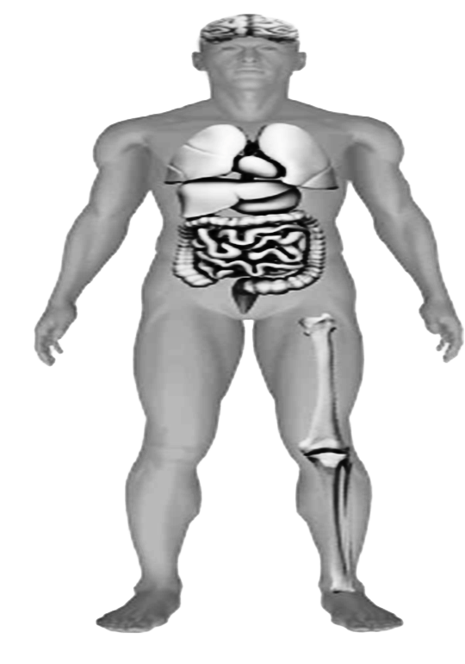
Выбери названия частей тела
©Лукьянчикова Д.А

Slide 4
Напиши названия частей тела
©Лукьянчикова Д.А

Slide 5
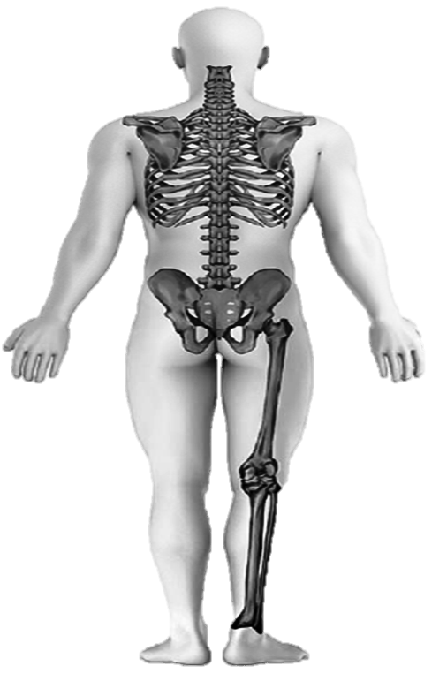
Выбери названия частей тела
©Лукьянчикова Д.А

Slide 6
Напиши названия частей тела
©Лукьянчикова Д.А

